Slide 1
TERMINSKA KUPOPRODAJA DEVIZA/ FORWARD TRANSAKCIJE
ZAŠTITA OD VALUTNOG RIZIKA
17. mart 2021.

Slide 2
Sadržaj:
Šta je valutni rizik
Šta je terminska kupoprodaja deviza - Forward transakcija
Primeri
Terminska kupoprodaja deviza - prednosti i nedostaci

Slide 3
Šta je valutni rizik
Valutni rizik je verovatnoća da će promene u tržišnim kursevima negativno uticati na profit kompanije
Da bi izbegla valutni rizik, kompanija ima na raspolaganju brojne proizvode i rešenja za zaštitu od neizvesnosti kretanja kurseva na tržištu. Jedan od najrasprostranjenijih i najzastupljenijih proizvoda za zaštitu od valutnog rizika kompanije je Terminska kupoprodaja deviza – zakljucenje Forward transakcija.
Zaštita (eng. hedging) podrazumeva upotrebu finansijskih derivata za zaštitu od promene kurseva.
Primeri zaštite kroz Forward transakcije:
  Ako je kompanija uvoznik, ima placanja u stranim valutama a prihode u dinarima, porast kursa strane valute uticaće na smanjenje profita . Ulaskom u Forward transakciju kompanija fiksira kurs za buduca placanja, i ima izvesnost budućih novčanih tokova.
  Ako je kompanija izvoznik, ima prilive u stranim valutama a troškove u dinarima, pad kursa strane valute uticaće na smanjenje profita . Ulaskom u Forward transakciju kompanija fiksira kurs po kome prodaje buduće prilive deviza, i ima izvesnost budućih novčanih tokova.

Slide 4
Šta je Terminska kupoprodaja deviza - Forward transakcija
Terminska kupoprodaja deviza je finansijski derivat. Predstavlja ugovor između Banke i kompanije kojim se definiše kupovina ili prodaja deviza na određeni dan u buducnosti, po unapred definisanom kursu.
Banka u svojoj ponudi ima sledeće vrste forvarda:
Pravi forvard – kupovina i prodaja deviza za RSD sa datumom valute u budućnosti, do 1 godine – obe ugovorne strane izmiruju svoju obavezu na dan valute
Kvazi forvard – kupovina i prodaja deviza za RSD gde klijent izmiruje svoju obavezu na dan ugovaranja posla, a banka na dan valute ugovorene transakcije.
Step up forvard (forvard na rate) – kupovina i prodaja deviza za RSD gde klijent izmiruje svoju obavezu u nekoliko rata, u zavisnosti od klijentove likvidnosti. Prva rata od minimum 15% od ugovorenog iznosa mora biti izmirena na dan ugovaranja a poslednja najkasnije na dan valute ugovorenog posla. Razmak između dve rate ne može biti duži od 35 dana. Banka svoju obavezu izmiruje na dan valute.

Slide 5
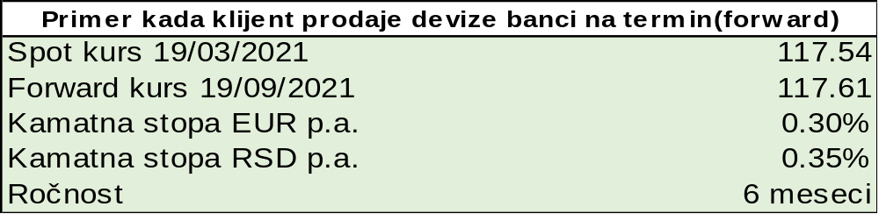
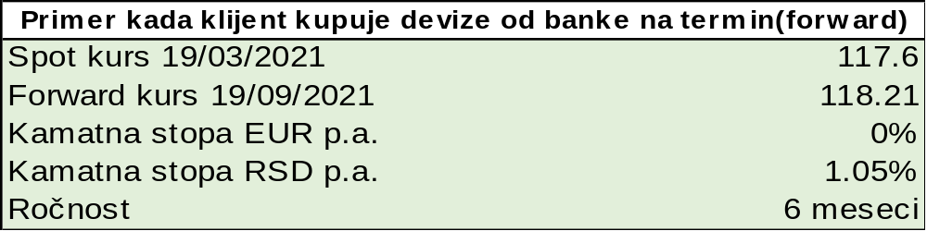
Primer
Kurs po kome klijent prodaje, odnosno kupuje devize od banke na određeni dan u budućnosti zavisi od trenutnog tržišnog kursa, od trenutnih kamatnih stopa valuta koje su predmet transakcije I ročnosti.
Klijent obezbeđuje EUR na dan dospeća
Klijent će prodati EUR za RSD po fiksnom kursu od 117,61 bez obzira gde je tržišni kurs na dan dospeća
Klijent obezbeđuje RSD na dan dospeća
Klijent će kupiti EUR za RSD po fiksnom kursu od 118,21 bez obzira gde je tržišni kurs na dan dospeća
Klijent prodaje 100.000 EUR sa valutom 6 meseci od danas
Klijent kupuje 100.000 EUR sa valutom 6 meseci od danas

Slide 6
Terminska kupoprodaja deviza – prednosti i nedostaci
  Glavni faktori koji utiču na cenu terminske kupoprodaje deviza (Forward kurs) su:
  Spot kurs
  Trenutne tržišne kamatne stope na valute koje su predmet transakcije
  Vremenski period na koji se ugovara zaštita od valutnog rizika( do max 1 godine)
  Prednosti:
  Nema inicijalnih troškova
  Zaštita od promena tržišnih kurseva
  Izvesnost novčanih tokova za kompaniju
  Nedostaci:
  Kompanija ne može da participira u povoljnim kretanjima tržišnih kurseva,(Npr.u slučaju da je tržišni kurs na dan dospeća niži od forward kursa koji je ugovoren, u slučaju kada klijent kupuje devize na forward).
  Potencijalni trošak u slučaju prevremenog raskida ili neispunjenja obaveza iz ugovora o Terminskoj kupoprodaji deviza.
  Potencijalni trošak se utvrđuje u trenutku zatvaranja transakcije, zavisi od cene zamenske transakcije, I ne moze biti poznat unapred.

Slide 7
Svrha ove prezentacije je da se klijent upozna sa svim rizicima vezanim za zaključenje Transakcije i samostalno proceni vrednost i rizike Transakcije, i razume i prihvati uslove i rizike zaključene Transakcije.
Klijent nece nikakvu (pisanu ili usmenu) komunikaciju Banke smatrati savetom ili preporukom za zaključenje bilo koje Transakcije, kao što ni informacije i objašnjenja vezana uz uslove neke Transakcije ne smatra savetom radi izvršenja nekog ulaganja ili preporukom radi zaključenja navedene Transakcije.
OTP Banka Srbija ad Beograd

